Slide 1

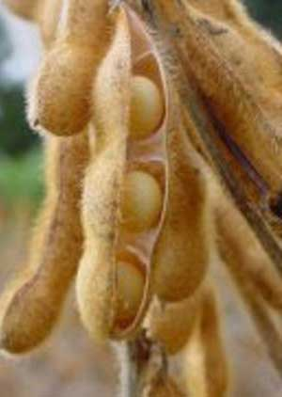
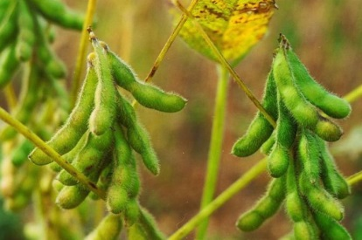
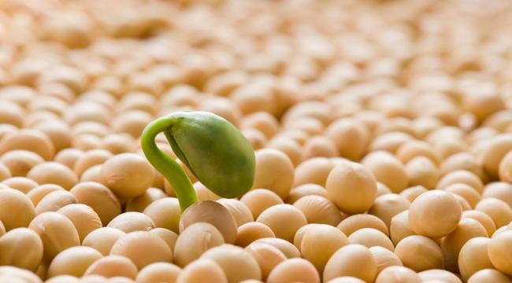



Специальные
удобрения
нового поколения…
Нутривант и Меристем
СОЯ

Slide 2

ПРЕИМУЩЕСТВА УДОБРЕНИЙ «НУТРИВАНТ»
  Основаны на лучшем сырье - MKP
  Высокая чистота, без токсичных веществ
  - Без содержания хлора
  - Состав макро и микроэлементов соответствует
  биологической потребности растения
  - Совместимость со средствами защиты растений (СЗР)
  - На сегодняшний день являются ЛУЧШЕЙ листовой подкормкой

Slide 3
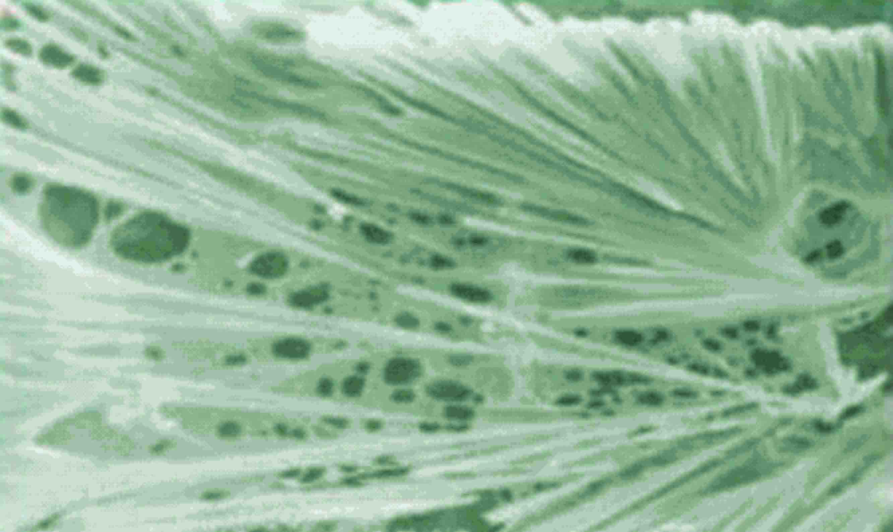
И самое главное:
«Нутривант» содержит
Прилипатель (ПАВ) ФЕРТИВАНТ
100% фиксации

Slide 4

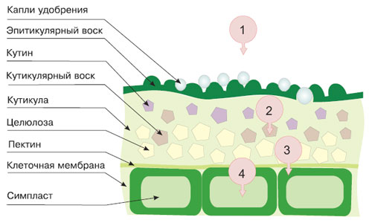
Прилипатель FERTIVANT
Обеспечивает медленный, постоянный и непрерывный продолжительный уровень потока питательных элементов
Препятствует смыву питательных элементов с дождевыми осадками
Усиливает поверхностное
натяжение и равномерно распределяет раствор
по поверхности
листовой пластины

Slide 5
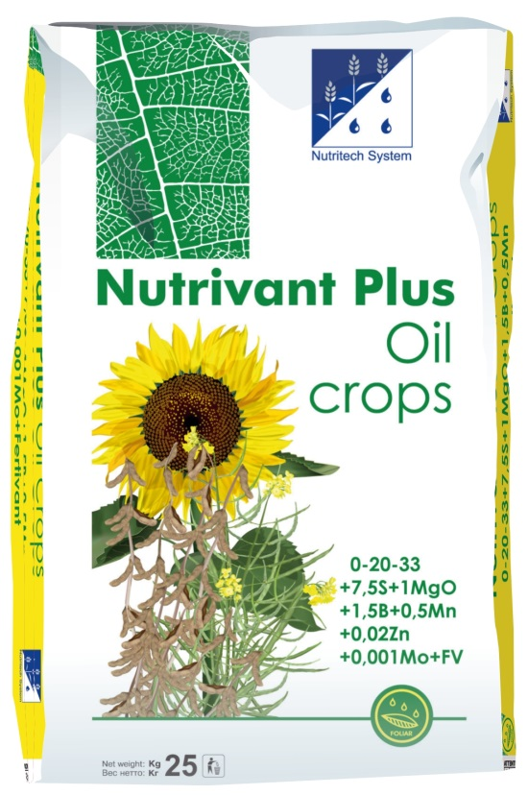
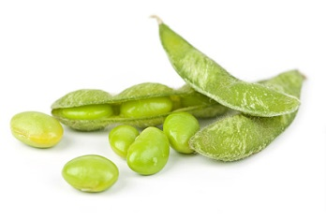
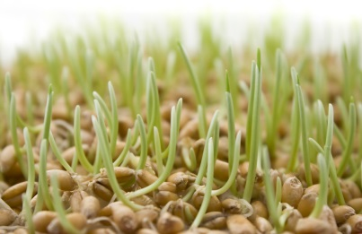
Нутривант Плюс
Масличный

Slide 6

Некорневые подкормки
«Нутривант» для сои
0 | 20 | 33 | 7,5S | 1MgO
1,5B | 0,5Mn | 0,02Zn | 0,001Mo | + ФВ
Notes:
Добавить Нутривант Универсал

Slide 7
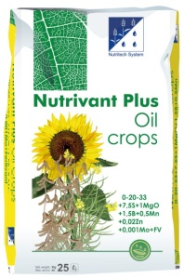
Масличные культуры | 0-20-33+1MgO+7.5S+1.5B+0.5Mn+0.05Zn+0.001Mo+ФВ
Сырье | Состав | Кг/т | N | P2O5 | K2O | MgO | B | Mn | Zn | Mo
 |  |  | % | % | % | % | % | ppm | ppm | ppm
МКФ | P2O5-51.5%;K2O-34% | 404,3 |  | 20,8 | 13,7
K2SO4 | K2O-50% | 405 |  |  | 20,3
MgSO4 | MgO-32% | 30 |  |  |  | 1,0
B | B-17% | 84 |  |  |  |  | 1,4
MnSO4*H2O | Mn-32% | 11 |  |  |  |  |  | 0,352
ZnSO4*H2O | Zn-35% | 0,55 |  |  |  |  |  |  | 192,5
Мo | Mo-54% | 0,02 |  |  |  |  |  |  |  | 10,8
Лимоная кислота |  | 40
Фертивант жидкий |  | 25
Цвет |  | 0,1
 |  | 1000,0 | 0,00 | 20,8 | 34,0 | 1,0 | 1,4 | 0,35 | 192,5 | 10,8
Notes:
Добавить Нутривант Универсал

Slide 8
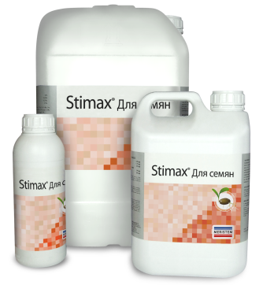
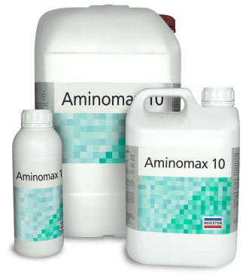
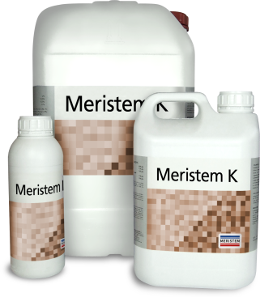
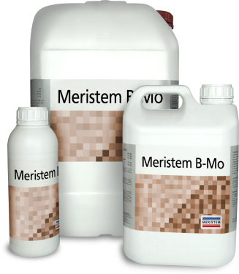
Корректирующие подкормки «Меристем» для сои
Стимакс для семян
Аминомакс 10
Свободные аминокислоты 6%
Общий азот (N) 7,5%
^{Органический азот (N)} ^{2,5%}
^{Мочевинный азот(N)} ^{5%}
^{Водорастворимый}
оксид фосфора (P2O5) 5%
^{Водорастворимый}
оксид калия (K2O) 5,4%
Водорастворимый бор (В) 0,1% Водорастворимое
железо (Fe) 0,3%
Железо (Fe), хелат DTPA 0,3%
Водорастворимый цинк (Zn) 0,5%
Цинк (Zn), хелат EDTA 0,5%
Общий азот (N) 3,2%
Органический азот (N) 3,2%
Свободные
Аминокислоты 10%
Меристем К
Общий азот (N) 3%
Мочевинный азот(N) 3%
^{Калий (K2O)} ^{31%}
^{EDTA 1%}
Меристем B-Mo
^{Водорастворимый бор (B) 4%}
^{Водорастворимый}
^{Молибден (Mo) 4%}

Slide 9

Оросительная норма:
1000 до 3500 м³/га
Влага > 80% НВ
60-70% расхода воды
Влага > 70% НВ
Основное внесение (NPK/т урожая)?
N – 83 кг
P – 23 кг
К – 37 кг
! N – 15%
! P – 15%
K – 20%
! N – 65%
P - 65%
K – 70%
N – 20%
P - 20% K – 10%
Образование первого тройчатого листа
Налив семян
Ветвление
Бутонизация
Цветение
Формирование бобов
Созревание
Всходы

Slide 10
Схема 1
Нутривант Плюс Масличный
2 кг/га
Нутривант Плюс Масличный
2 кг/га
(Совместно с СЗР)
Минимум
АМИНОМАКС 10%
300-500 мл/га
АМИНОМАКС 10%
300-500 мл/га
Образование первого тройчатого листа
Налив семян
Ветвление
Бутонизация
Цветение
Формирование бобов
Созревание
Всходы
Notes:
Максимальная концентрация раствора 2%

Slide 11
Схема 1а
Нутривант Плюс Масличный
0-23-33+7,5S
2 кг/га
Нутривант Плюс Масличный
0-23-33+7,5S
2 кг/га
+ мочевина 1-2%
(Совместно с СЗР)
АМИНОМАКС 10%
300-500 мл/га
АМИНОМАКС 10%
300-500 мл/га
Образование первого тройчатого листа
Налив семян
Ветвление
Бутонизация
Цветение
Формирование бобов
Созревание
Всходы
Notes:
Максимальная концентрация раствора 2%

Slide 12
Нутривант Плюс Масличный
2 кг/га
Совместно с СЗР
Схема 2
Нутривант
Плюс
Масличный
2 кг/га
+ мочевина 1-2 %
Совместно с СЗР
Нутривант Плюс Масличный
2 кг/га
НУТРИВАНТ
ОПТИМУМ
АМИНОМАКС 10%
300-500 мл/га
АМИНОМАКС 10%
300-500 мл/га
АМИНОМАКС 10%
300-500 мл/га
Образование первого тройчатого листа
Налив семян
Ветвление
Бутонизация
Цветение
Формирование бобов
Созревание
Всходы
Notes:
Максимальная концентрация раствора 2%

Slide 13
Схема 3
Нутривант плюс Масличный
2 кг/га
МЕРИСТЕМ B-Mo
Совместно с СЗР
(2-3 нед до цветения)
Нутривант плюс Масличный
2 кг/га
+ мочевина 1-2 %
АМИНОМАКС 10%
100-200 мл/га
Совместно с СЗР
Нутривант плюс
Масличный
2 кг/га
АМИНОМАКС 10%
300-500 мл/га
Совместно с СЗР
Интенсивная
СТИМАКС для семян 300-500 мл/т
Обработка семян
Образование первого тройчатого листа
Налив семян
Ветвление
Бутонизация
Цветение
Формирование бобов
Созревание
Всходы

Slide 14
Схема 4
Агроменеджмент
Нутривант плюс
Масличный
2 кг/га
АМИНОМАКС 10%
300-500 мл/га
Совместно с СЗР
Нутривант плюс Масличный
2 кг/га
МЕРИСТЕМ B-Mo
Совместно с СЗР
(2-3 нед до цветения)
Нутримакс К
0,3-0,5 л/га
АМИНОМАКС 10%
300-500 мл/га
Совместно с СЗР
Интенсивная
СТИМАКС для семян 300-500 мл/т
Обработка семян
Образование первого тройчатого листа
Налив семян
Ветвление
Бутонизация
Цветение
Формирование бобов
Созревание
Всходы

Slide 15
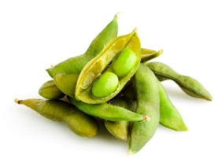
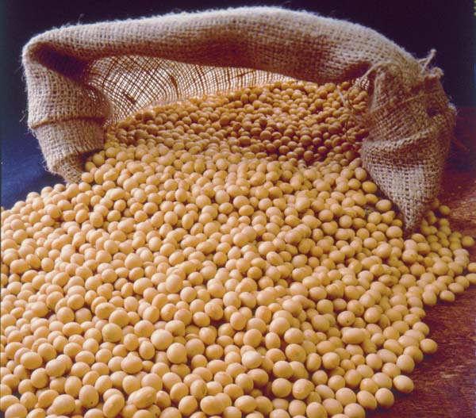
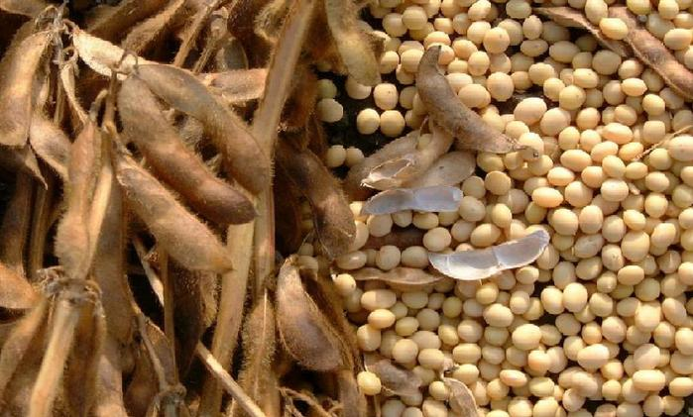
Результаты
Соя
Повышение урожайности до 4-8 ц/га
Повышение содержания масла и белка

